Slide 1
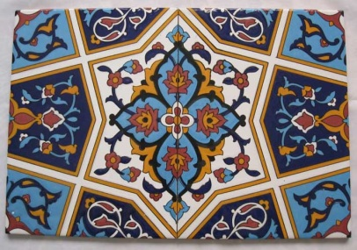
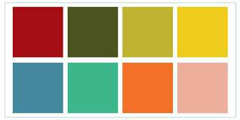
رنگ در ایران و اسلام
بررسی رنگهای استفاده شده در هنرهای اسلامی علی الخصوص معماری اسلامی ایرانی
روح الله بلوردی

Slide 2
رنگ در ادیان
رنگ‌ها در گذشته بيانگر نيروهاي خير و شر بودند، گاه تداعي‌کننده ابليس و پليدي و ناپاکي و گاه نشانه تقدس و پاکي و خير بودند. همچنين رنگها در ترکيب با فرم‌هاي مختلف براي نگهداري بشر از نيروهاي شر مورد استفاده قرار مي‌گرفتند.
رنگ زرد در ميان بودايي‌ها
قرمز در ميان هندوها
سبز زمردين در ميان مسيحيان
فيروزه‌اي و سبز در ميان مسلمانان (و ايرانيان)

Slide 3

رنگهای اصلی در قدیم
قدما رنگهاي اصلي را هفت گونه مي دانستند و نيز برخي اقوام در گويشهاي خود هفت رنگ اصلي،
سياه
سفيد
قرمز
سبز
زرد
آبي
قهوه اي
را دارند.

Slide 4
در منظر نگاه اسلامی و عرفانی
در منظر نگاه اسلامی و عرفانی، رنگ‌ها منزلت خاصی دارند و هر یک از آنها به منزله نماد یکی از مراحل تعالی و رسیدن به حق تعالی تلقی می‌شوند. به طور مثال در تاویل‌های مختلف عارفانه در عالم تصوف و عرفان از جمله هفت اندام لطیف انسان علاالدوله سمنانی تقسیم‌بندی زیر را شاهدیم:
1- جسم لطیف یا آدم هستی به رنگ سیاه یا خاکستری
2- رده جان حیاتی یا نوح (ع)، آبی رنگ
3- رده دل یا ابراهیم (ع)، سرخ
4- رده ابرآگاهی یا موسی (ع)، سفید
5- رده روح یا داود (ع)، زرد
6- رده سر یا عیسی (ع)، سیاه
7- رده مرکز خدایی یا محمد (ع)، واپسین رده نور سبز درخشان

Slide 5
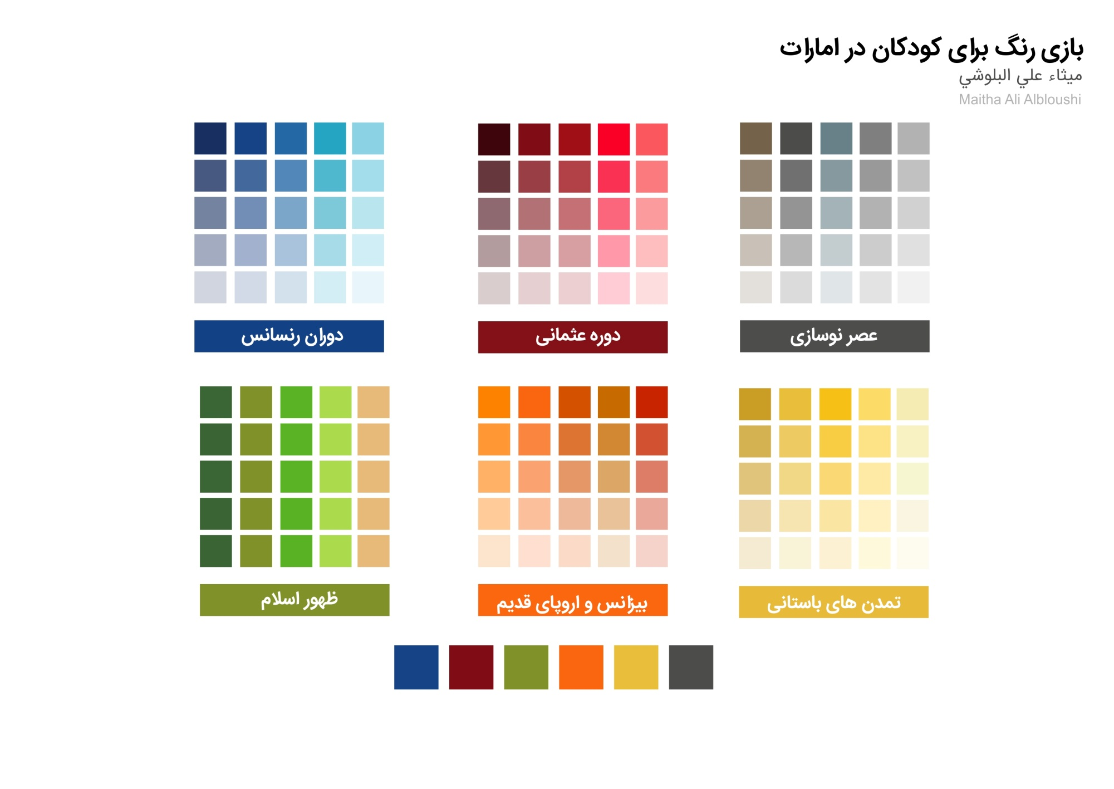

Slide 6
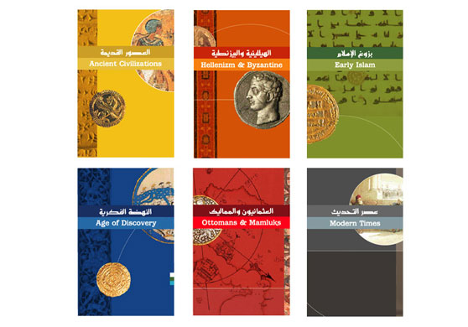

Slide 7
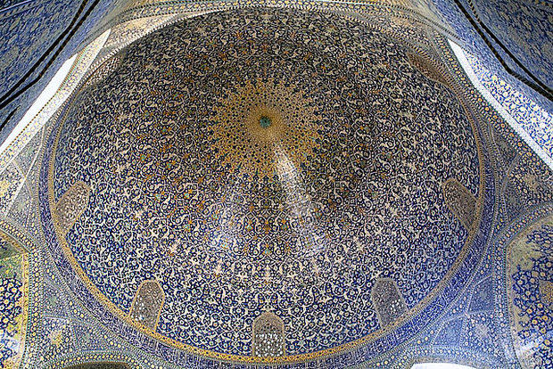
رنگ هایی که به نام ایران در جهان شناخته می‌شوند!
هر کدام از ما هر روزه با هزاران رنگ در اطرافمان روبه رو هستیم. از رنگ مواد غذایی تا رنگ ماشین ها و ساختمان ها. اما در میان همه رنگ های دنیا چند رنگ وجود دارد که با پسوند ایرانی شناخته می شوند و هر گاه کسی بخواهد نام آن ها را بنویسد و یا بگوید، نام ایران را نیز به همراه خواهد آورد. این رنگ ها را بشناسید.

Slide 8

آبی ایرانی
این رنگ خود به سه طیف روشن، متوسط و تیره تقسیم می شود و تیره ترین طیف آن به نام طاووس ایرانی، آبی پارسی تیره نیز نامیده می شود.سابقه استفاده این رنگ در کشورمان به صنایع سفالگری و نیز نوشته های دیواره های مساجد قدیمی و بناهای به جا مانده از دوران قدیم باز می گردد. اولین بار در سال ۱۶۶۹ از نام این رنگ در انگلیسی استفاده شده است.

Slide 9

قرمز ایرانی
اما قرمز ایرانی برخلاف رنگ سبز نه در مصنوعات ایرانی ها بلکه در میان آب و خاک کشورمان پیدا می شود. این رنگ در حوالی خلیج فارس و در خاک های این منطقه یافت می شود و مواد سازنده آن شامل آهن، طباشیر و آلومینیوم است.اولین باری که از نام است رنگ در ادبیات انگلیسی استفاده شده است به سال ۱۹۸۷ بر می گردد.

Slide 10

صورتی ایرانی
صورتی ایرانی رنگ دیگری در دنیا است که با نام ایران شناخته می شود.این رنگ در صنعت پوشاک شهرت دارد و اولین بار در سال۱۹۲۳ در ادبیات انگلیسی استفاده شده است.

Slide 11

سبز ایرانی
یکی دیگر از رنگ هایی که با نام ایران و پرشین شناخته می شود سبز است. این رنگ که سبز ایرانی نام دارد مطابق با اسناد موجود برای اولین بار در سال ۱۹۸۲ در زبان انگلیسی استفاده شده است و معمولا در سفالگری و نیز فرش ایرانی استفاده می شود.

Slide 12

رز ایرانی
رز ایرانی یکی دیگر از رنگ هایی است که از سال ۱۹۹۲ وارد ادبیات انگلیسی شده و به صورتی شباهت دارد.
منبع : مهرنیوز

Slide 13
فهرست نام رنگ‌ها (رنگواژه‌ها)
متأسفانه هیچ فهرست معتبری از نام رنگها به زبان پارسی وجود ندارد این فهرست تلاشی است برای جمع‌آوری نام رنگهای پارسی به علاوه نمونه‌ای از آن؛ لازم است ذکر شود برخی از این نام‌ها بیشتر در صنعت قالیبافی رواج داشته و حیات خود را وام دار آن هستند.
آبی آبی آسمانی آبی درباری آبی دریایی آبی کاربنی آبی لجنی آبی نفتی آجری آل آلبالویی اُخرایی (زرد تیره) ارغوانی استخوانی بادمجونی برگ سنجدی برنجی برنزی بژ بنفش پرکلاغی پوست پیازی پوست گرگی تاج خروسی تریاکی جگری حنایی خاکستری خاکی خردلی خرمایی دارچینی دودی دوغی دلفینی روناسی زرد زرد کهربایی زرشکی زعفرانی زغالی زیتونی سبز سبز ایرانی سبز چمنی سبز درباری سبز کاهویی سبز کلخنگی سبز لجنی سدری سربی سرخ سرخ آتشی سرخ گلی سرخابی سرمه‌ای سفید سفید یخچالی سیاه (مشکی) شرابی شفقی شکلاتی شنگرفی شیرشکری شیری صورتی طلایی (زرین) طوسی عنابی فندقی فولادی فیروزه‌ای فیلی قرمز (سرخ) قرمز ایرانی قرمز فالونی قهوه‌ای كاراملي کرم کله غازی گردویی گلبهی گیلاسی لاجوردی لجنی لیمویی ماشی مرجانی مسی مشکی (سیاه) مغزپسته‌ای نارنجی نخودی نقره‌ای (سیمین) نوک مدادی نیلی نیلی سیر هلویی یاسی یاقوتی یخی یشمی
پرده‌ها و طیف‌های گوناگونی از هر کدام از رنگ‌های اصلی نیز وجود دارند که با افزودن واژه‌های «روشن، تیره، تند، سیر، مات، کمرنگ، پررنگ، مایل به، باز، کدر، متالیک و ...» نامگذاری می‌شوند.
منبع : ویکی پدیا

Slide 14
روانشناسی رنگ نام
اسم شما چه رنگی است؟ چی؟ مگر اسم‌ها هم رنگ دارند؟ پس چی که دارند! تازه اگر شما بدانید اسم‌تان چه رنگی است شاید خیلی از مشکلات‌تان در زندگی حل شود. چی؟ باور نمی‌کنید؟ پس این مطلب را تا انتها بخوانید و متوجه شوید که اسم‌تان رنگ دارد و شناسایی این رنگ خیلی در موفقیت شما موثر است.
رنگ‌های هماهنگ با ارقام و حروف عبارتند از:
قرمز: ۱ ش ج س الف
نارنجی:‌ ‌‌‌۲ ت ث ک ب
زرد: ۳ ی ل ص ض
سبز: ‌۴ و م د ژ
آبی: ۵ چ ن ط ظ
نیلی: ۶ ح خ ف
بنفش: ۷ ع پ غ
صورتی: ۸ ز ق ه
طلایی: ۹ ر ذ گ
مثال: از اسم خودم مثال می‌آورم. مثلا من «سیاووش ابدی» هستم. حالا ببینیم سیاوش ابدی، چه رنگی است.
س۱ ی۳ الف۱ و۴ ش۱ الف۱ ب۲ د۴ ی۳
سپس اعداد را با هم جمع می‌کنیم:
۲۰=۱+۳+۱+۴+۱+۱+۲+۴+۳
باز هم ۲ عدد را با هم جمع می‌کنیم:
۲=۰+۲ عدد ۲ مربوط به رنگ نارنجی است.

Slide 15
روانشانسی هر رنگ
صورتی
قدرت جسمی بالایی دارید به خاطر اراده بالایی که دارید.
نارنجی
شوخ‌طبعی و بذله‌گویی به‌خصوصی را که به ارث برده‌اید.
آبی
به احتمال قوی دیگران شما را شخصی بدون تعارف و غیر تشریفاتی می‌دانند .
بنفش
عاشق کندوکاو و جست‌وجو در عمق هر پدیده هستید .
قرمز
بسیار جاه‌طلب بوده و گاهی برای رسیدن به اهداف خود ممکن است از دیگران هم مایه بگذارید.
زرد
بسیار تیزهوش هستید. شخصیتی بسیار خوش‌بین و فعال دارید.
طلایی
در هر چیزی فقط حد بالای آن می‌تواند رضایت خاطر شما را برآورده کند.
نیلی
زندگی شما بیشتر به زندگی عارفان شباهت دارد.
سبز
برای شما خیلی مهم است که برنامه روزانه داشته باشید.

